Slide 1

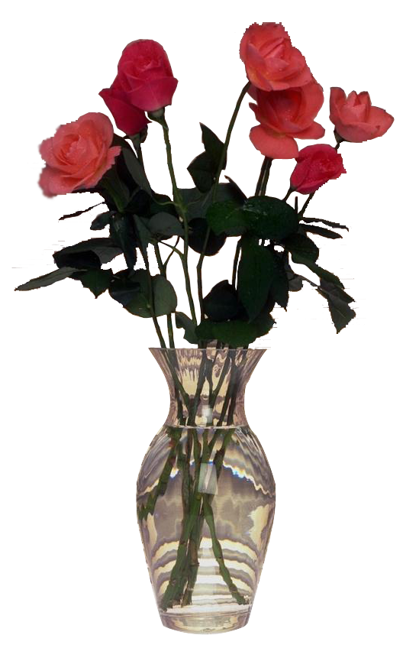

Slide 2

নীরেন্দ্র নাথ মুন্সী
ট্রেড ইন্সট্রাক্টর (বিল্ডিং)
নড়িয়া বিহারীলাল সরকারি উচ্চ বিদ্যালয়
নড়িয়া, শরীয়তপুর।
বিল্ডিং মেইনটেন্যান্স ট্রেড
দশম শ্রেণি
এসএসসি ভোকেশনাল শাখা
পাঠের বিষয় ”মেঝে”

Slide 3
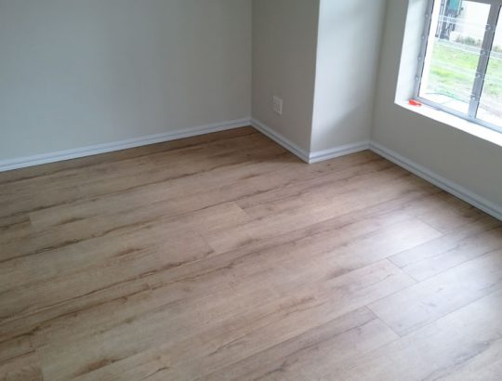
মেঝে বা Floor

Slide 4
এই পাঠ শেষে শিক্ষার্থীরা...
মেঝে কাকে বলে বলেতে পারবে?
মেঝের প্রকার ভেদ বলতে পারবে।
বিভিন্ন প্রকারের মেঝে বর্ণনা করতে পারবে।
উত্তম মেঝের গুণাগুণ বর্ণনা করতে পারবে।

Slide 5
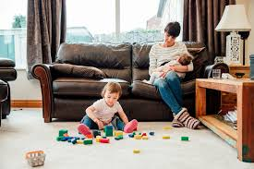
নিচের ছবিটি মনদিয়ে দেখ।
যে কোনো ইমারতের যে স্থানে মানুষ বাস করে তাকে মেঝে (Floor) বলে।

Slide 6
মেঝের প্রকার ভেদ
মেঝে (Floor)
আপার ফ্লোর
গ্রাউন্ড ফ্লোর

Slide 7

গ্রাউন্ড ফ্লোর
Notes:
এই স্লাইডটি শিরোনাম লেখাসহ পাঠ ঘোষণার জন্য রাখা হয়েছে।

Slide 8
আপার ফ্লোর
Notes:
এই স্লাইডটি শিরোনাম লেখাসহ পাঠ ঘোষণার জন্য রাখা হয়েছে।

Slide 9
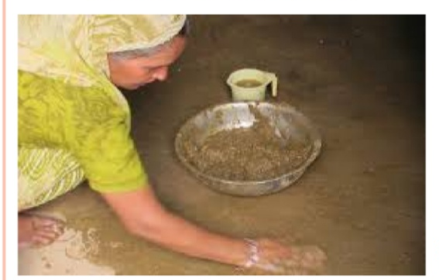
মালামালের উপর ভিত্তি করে বিভিন্ন প্রকার মেঝে
কাঁদার মেঝে(Mud Flooring)

Slide 10
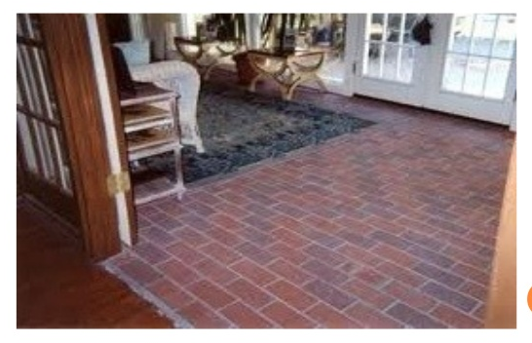
মালামালের উপর ভিত্তি করে বিভিন্ন প্রকার মেঝে
ইটের মেঝে(Brick Flooring)

Slide 11
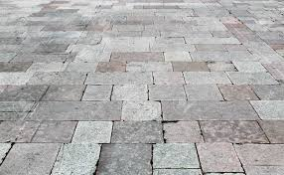
মালামালের উপর ভিত্তি করে বিভিন্ন প্রকার মেঝে
পাথরের মেঝে(Stone Flooring)

Slide 12
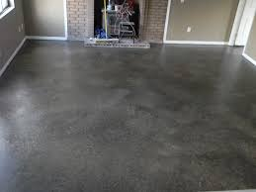
মালামালের উপর ভিত্তি করে বিভিন্ন প্রকার মেঝে
সিমেন্ট কংক্রিট মেঝে (Concrete Flooring)

Slide 13
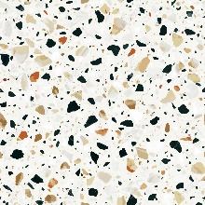
মালামালের উপর ভিত্তি করে বিভিন্ন প্রকার মেঝে
টেরাজো মেঝে (Terrazzo Flooring)

Slide 14
মালামালের উপর ভিত্তি করে বিভিন্ন প্রকার মেঝে
মোজাইক মেঝে (MosaicFlooring)

Slide 15
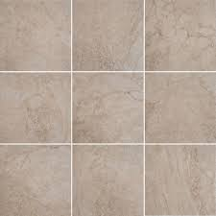
মালামালের উপর ভিত্তি করে বিভিন্ন প্রকার মেঝে
টাইলস মেঝে (Tile Flooring)

Slide 16
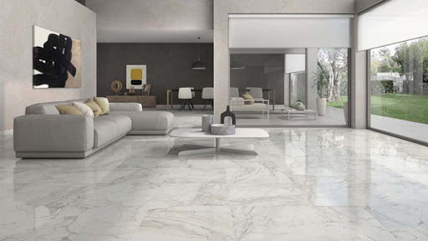
মালামালের উপর ভিত্তি করে বিভিন্ন প্রকার মেঝে
মার্বেল মেঝে (Marble Flooring)

Slide 17
মালামালের উপর ভিত্তি করে বিভিন্ন প্রকার মেঝে
কাঠের মেঝে (Wodden Flooring)

Slide 18
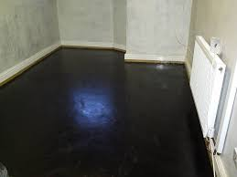
মালামালের উপর ভিত্তি করে বিভিন্ন প্রকার মেঝে
অ্যাসফল্ট মেঝে (Asphalt Flooring)

Slide 19
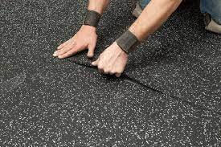
মালামালের উপর ভিত্তি করে বিভিন্ন প্রকার মেঝে
রাবার মেঝে (Rabber Flooring)

Slide 20
মালামালের উপর ভিত্তি করে বিভিন্ন প্রকার মেঝে
লিনোথিয়াম মেঝে (Linolium Flooring)

Slide 21
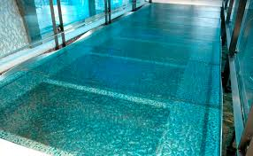
মালামালের উপর ভিত্তি করে বিভিন্ন প্রকার মেঝে
গ্লাস মেঝে (Glass Flooring)

Slide 22
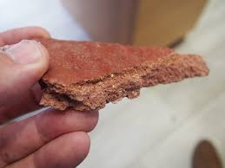
মালামালের উপর ভিত্তি করে বিভিন্ন প্রকার মেঝে
ম্যাগনেসাইট মেঝে (Magnesite Flooring)

Slide 23
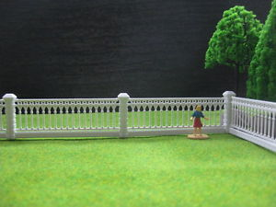
একক কাজ
একটি ইটের মেঝের চিত্র অংকন কর

Slide 24
উত্তম মেঝের গুণাবলি
১। মেঝে পর্যাপ্ত শক্তিশালী ও দীর্ঘস্থায়ী হবে।
২। মেঝে পর্যাপ্ত মসৃন ও সমতল পৃষ্ঠ প্রদান করবে।
৩। মেঝে পর্যাপ্ত অগ্নিরোধক ক্ষতাসম্পন্ন হবে।
৪। মেঝে পর্যাপ্ত শব্দ নিরোধক হবে।
৫। মেঝে পর্যাপ্ত আদ্রতারোধক হবে।
৬। মেঝের রক্ষণাবেক্ষণ খরচ কম হবে।

Slide 25
মূল্যায়ন
মেঝে কাকে বলে?
মেঝে প্রধানত কত প্রকার?
উত্তম মেঝের একটি বৈশিষ্ট্য বল?
Notes:
সামগ্রিকভাবে পাঠটি মূল্যায়ন করার উদ্দেশ্যে স্লাইডে উল্লেখিত মৌখিক প্রশ্ন ও বহুনির্বাচনি প্রশ্নের ব্যবস্থা করা যেতে পারে।

Slide 26

ধন্যবাদ

